Slide 1
Dispositivo de Almacenamiento Masivo
Estructura de Disco
Planificación de Discos
Administración de Discos
Adminitración de Espacio de Swap
Estructura de RAID
Attachment de Discos
Implementación de Almacenamiento Estable
Dispositivos de Almacenamiento Terciario
Issues del Sistema Operativo
Issues de Performance

Slide 2
Estructura de Disco
Los dispositivos de disco son direccionados como un gran array unidimensional de bloques lógicos, donde el bloque es la menor unidad de transferencia.
El array unidimensional de bloques lógicos es mapeado a sectores del disco secuencialmente.
  El sector 0 es el primer sector de la primer pista en el cilindro más externo.
  El mapeo sigue en orden a través de la pista, y luego el resto de las pistas en el cilindro, luego sigue con el resto de los cilindros del más externo al más interno.

Slide 3
Planificación de Disco
El sistema operativo es responsable de utilizar el hardware en forma eficiente — en el caso de discos, esto significa tener tiempos de acceso rápidos y ancho de banda.
El tiempo de acceso tiene 2 componentes principales
  Tiempo de búsqueda es el tiempo que tarda el disco en mover las cabezas hasta el cilindro que contiene el sector deseado.
  Latencia de rotación es el tiempo adicional de espera para que el disco rote hasta dejar que el sector deseado bajo la cabeza.
Minimizar el tiempo de búsqueda
Tiempo de búsqueda ≈ distancia de búsqueda
El ancho de banda de disco es el número total de bytes transferidos, dividido por el tiempo total entre el primer pedido de servicio y el tiempo para completar la última transferencia.

Slide 4
Planificación de Disco (Cont.)‏
Existen varios algoritmos para planificar el servicio de pedidos de E/S.
Se mostrarán los distintos algoritmos con una cola de pedidos(0-199).
98, 183, 37, 122, 14, 124, 65, 67
Cabeza apuntando al 53

Slide 5

FCFS
La figura muestra un total de movimientos de de 640 cilindros

Slide 6
SSTF
Elije el pedido con menor tiempo de búsqueda desde la posición actual de la cabeza.
La planificación SSTF es una forma de planificación SJF; puede generar inanición de algunos pedidos.
La figura muestra un total de 236 movimientos de cabeza entre cilindros.

Slide 7

SSTF (Cont.)‏

Slide 8
SCAN
El brazo del disco comienza en uno de los extremos del disco, y se mueve hacia el otro extremo, sirviendo pedidos hasta que llega al final del disco, donde el movimiento se reversa y continúa sirviendo.
Este algoritmo se conoce como algoritmo del ascensor.
La siguiente figura muestra un total de 208 movimientos.

Slide 9
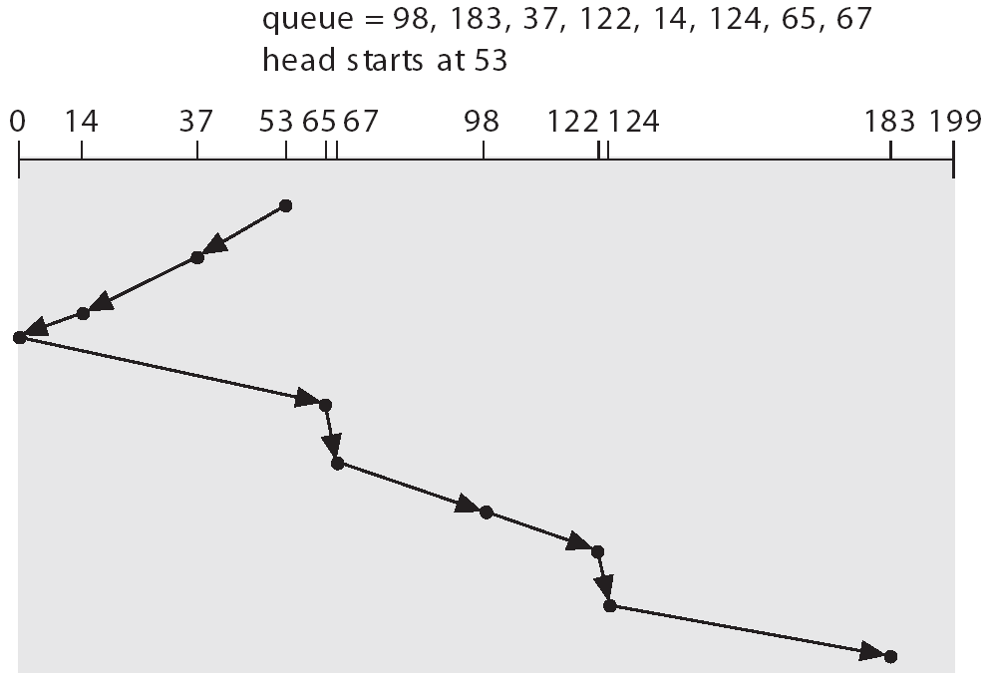
SCAN (Cont.)‏

Slide 10
C-SCAN
Provee tiempos de espera más uniformes que SCAN.
La cabeza se mueve desde un extremo al otro, sirviendo pedidos en su camino. Cuando llega a un extremo, inmediatamente vuelve al comienzo del disco sin servir ningún pedido en el camino.
Trata la lista como una lista circular que pasa del último cilindro al primero.

Slide 11

C-SCAN (Cont.)‏

Slide 12
C-LOOK
Versión of C-SCAN
EL brazo sólo llega hasta el cilindro del último pedido en cualquier dirección, luego invierte la dirección inmediatamente, sin hacer todo el camino hasta el final del disco.

Slide 13

C-LOOK (Cont.)‏

Slide 14
Selección del Algoritmo de Planificación
SSTF es común y tiene un atractivo natural
SCAN y C-SCAN funciona mejor con sistemas que una carga pesada de disco.
El desempeño depende del número y tipo de pedidos.
Los pedidos de servicio de disco pueden se influenciada por el método asignación de archivos.
El algoritmo de planificación de dico debe ser escrito como un módulo separado del sistema operativo, permitiendo que sea reemplazado por otro si es necesario.
Tanto SSTF como LOOK son una elección razonable como algoritmos por defecto.

Slide 15
Administración de Disco
El formateo a bajo nivel, o formateo físico — Divide el disco en sectores que la controladora de disco puede leer y escribir.
Para utilizar un disco para contener archivos, el sistema operativo aún necesita mantener sus propias estructuras de datos en el disco.
  Particiona el disco en uno o más grupos de cilindros.
  Formateo lógico o “construcción del sistema de archivos”.
El bloque de booteo inicializa el sistema.
  El bootstrap se almacena en ROM.
  Programa de carga del bootstrap.
Se utilizan métodos como sparing de sectores para manejar bloques defectuosos.

Slide 16

Estructura de Disco de MS-DOS

Slide 17
Administración de Espacio de Swap
Espacio de swap — la memoria virtual usa espacio de disco como extensión de la memoria principal.
El espacio de swap puede ser tomado del sistema de archivos normal, o más comúnmente, puede ser una partición separada del sistema de archivos.
Administración del espacio de swap
  4.3BSD asigna espacio de swap cuando arranca un proceso; mantiene un segmento de texto (el programa) y un segmento de datos.
  El Kernel usa swap mapas de swap para registrar el uso del espacio de swap.
  Solaris 2 asigna espacio de swap sólo cuando una página debe ser desalojada de la memoria principal,

Slide 18
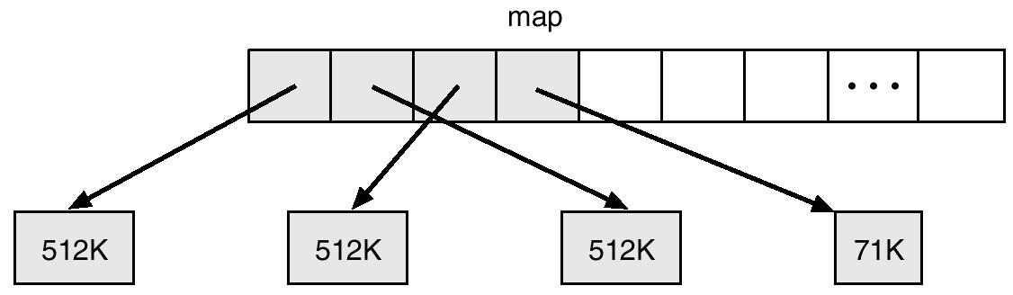
4.3 BSD Mapa de Swap del Segmento de Texto

Slide 19
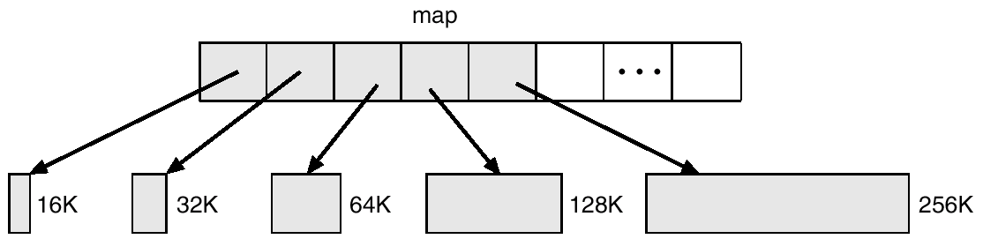
4.3 BSD Mapa de Swap del Segmento de Datos

Slide 20
Estructura RAID
RAID – múltiples unidades de discos proveen confiabilidad por medio de redundancia.
Un RAID es organizado en 6 niveles diferentes.

Slide 21
RAID (cont)‏
Varias mejoras en el uso de disco incluyen el uso de múltiples discos trabajando en forma cooperativa.
El striping de disco usa un grupo de discos como una única unidad de almacenamiento.
Los esquemas RAID mejoran la performance y confiabilidad del sistema de almacenamiento guardando información redundante.
  Mirroring mantiene un duplicado de cada disco.
  Los bloques intercalados de paridad usan mucho menos espacio.

Slide 22

Niveles de RAID

Slide 23
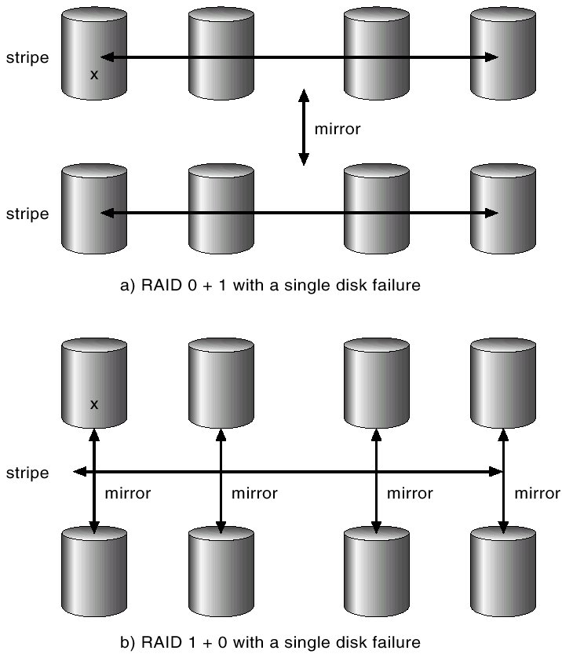
RAID (0 + 1) y (1 + 0)‏

Slide 24
Attachment de Discos
Los discos pueden ser attachados de una de las siguientes 2 fromas:
Host attached por medio de un puerto de E/S
Network attached por medio de una conexión de red

Slide 25
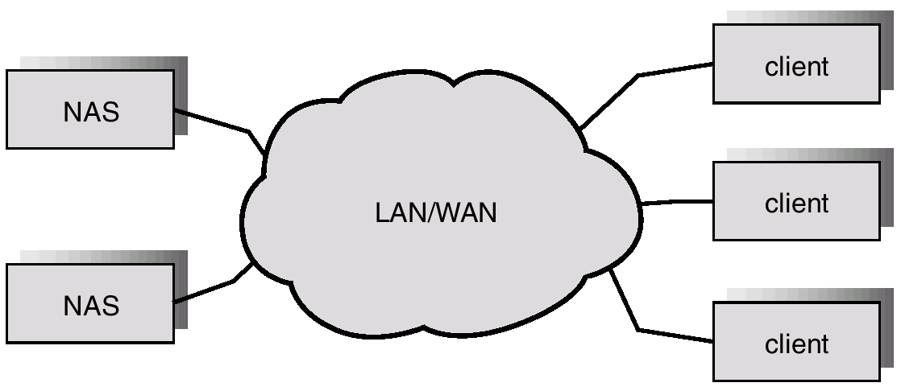
Network-Attached Storage

Slide 26
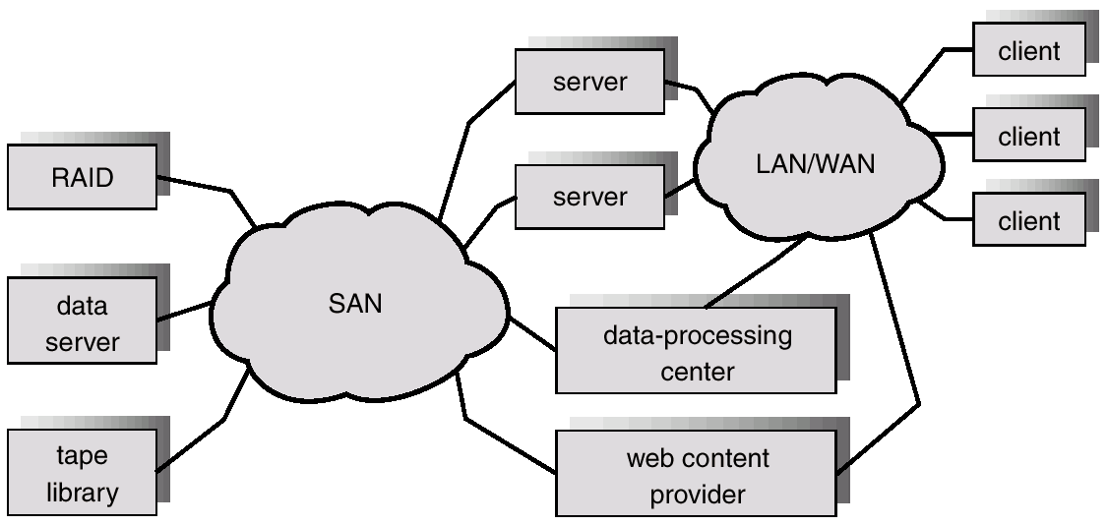
Storage-Area Network

Slide 27
Implementación de Almacenamiento Estable
Los sistemas con log requieren almacenamiento estable.
Para implementar almacenamiento estable:
  Replicar la información en más de un medio de almacenamiento no volátil con modos de falla independientes.
  Actualizar la información de una forma controlada que asegure que se pueda recuperar la información luego de cualquier falla.

Slide 28
Dispositivos de Almacenamiento Terciario
El bajo costo es la característica que identifica el almacenamiento terciario.
Generalmente, el almacenamiento terciario utiliza medios removibles
Ejemplos comunes de medios removibles son pen drives y CD-ROMs; aunque hay otros tipos disponibles.

Slide 29
Discos Removibles
Discos flexibles — los discos flexibles son discos cubiertos por un material magnético, cerrado en un estuche protector de plástico.
  La mayoría de los disquettes alamacenan cerca de 1 MB; una tecnología similar es utilizada para discos removibles demás de 1 GB.
  Los discos magnéticos removibles están más expuestos a daños por su exposición.

Slide 30
Discos WORM
La información en discos de escritura-lectura pueden ser modificados una y otra vez.
Los discos WORM (“Write Once, Read Many Times”) sólo pueden escribirse una vez.
Una capa de aluminio reside entre 2 platos de plástico.
Para escribir un bit, el dispositivo usa un láser para quemar un pequeño hoyo en el aluminio; la información puede ser destruida pero no modificada.
Son muy duraderos y confiables.
Los discos de sólo lectura, como CD-ROM y DVD, vienen de fábrica con la información pre-grabada.

Slide 31
Cintas
Comparado con un disco, la cinta es menos cara y puede guardar mucha más información, pero el acceso aleatorio es mucho más lento.
La cinta es un medio económico para casos donde no se necesita acceso aleatorio, p. ej., copias de backup de disco, mantener grandes volúmenes de información.
Las instalaciones de cintas grandes generalmente utilizan cambiadores de cinta robotizados que mueven las cintas entre los dispositivos y slots de almacenamiento en una librería de cintas.
  stacker – librería que tiene unas pocas cintas
  silo – librería que contiene miles de cintas
Un archivo de disco puede ser archivado a cinta para reducir costos de almacenamiento; la computadora puede traerlo de nuevo a disco para uso activo.

Slide 32
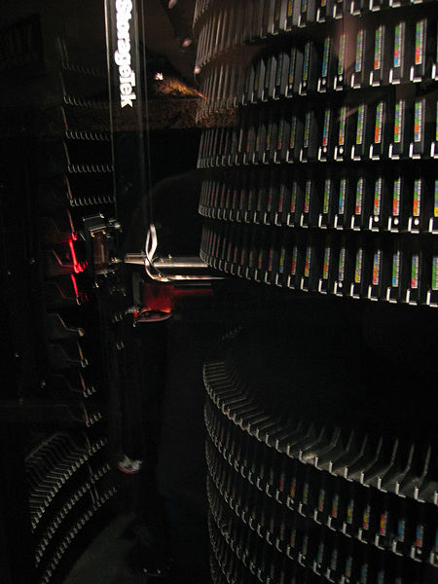
Silos

Slide 33
Problemas de los Sistemas Operativos
Una de las mayores tareas del SO es manejar dispositivos físicos y presentar una abstracción de máquina virtual a las aplicaciones
Para los discos rígidos, el SO presenta 2 abstracciones:
  Raw device – un array de bloques de datos.
  Sistema de archivos – el SO encola y planifica los pedidos intercalados de varias aplicaciones.

Slide 34
Interfaz de Aplicación
La mayoría de los SO manejan los discos removibles exactamente como los discos fijos — una nueva unidad e formateada y se genera un nuevo sistema de archivos en esta.
Las cintas presentan un sistema de almacenamiento crudo, por ejemplo una aplicación no abre un archivo en cinta, abre el dispositivo de cinta completo como un dispositivo crudo.
Generalmente el dispositivo de cinta es reservado exclusivamente para el uso de esa aplicación.
Dado que el SO no provee servicios de sistema de archivos, la aplicación debe decidir como utilizará el array de bloques.
Dado que cada aplicación hace sus propias reglas para almacenar información, un cinta llena de datos generalmente sólo pude ser usada por el programa que la creo.

Slide 35
Dispositivos de Cinta
La operaciones básicas de un dispositivo de cinta difieren de las de un disco.
ubicar posiciones en la cinta de un bloque lógico, no la pista completa (corresponde a una búsqueda).
La operación leer posición devuelve el número de bloque lógico donde está la cabeza del dispositivo de cinta.
La operación espacio permite realizar movimientos relativos.
Los dispositivos de cinta sólo permiten agregar; la actualización de un bloque en el medio de la cinta borra todo más allá del bloque.
Una marca de EOT se agrega luego de se escribe un bloque.

Slide 36
Nombre de Archivos
El problema de nombrar archivos en dispositivos removibles es especialmente dificultoso cuando se quiere escribir en una computadora y leer en otra.
Los SO actuales generalmente de dejan el problema de espacio de nombres sin resolver para dispositivos removibles, y dependen de las aplicaciones y usuarios para entender como acceder e interpretar los datos.
Algunos tipos de dispositivos removibles (p. ej., CDs) están tan bien estandarizados que todas las computadoras los utilizan de la misma forma.

Slide 37
Manejo de Almacenamiento Jerárquico
Un sistema de almacenamiento jerárquico extiende la jerarquía más allá de la memoria primaria y el almacenamiento secundario para incorporar almacenamiento terciario — usualmente implementado como un jukebox de cintas o discos removibles.
Generalmente se incorpora almacenamiento terciario extendiendo el sistema de archivos.
  Los archivos pequeños y de uso frecuente permanecen en disco.
  Los archivos grandes, viejos e inactivos son archivados en el jukebox.
Generalmente se encuentra en centros de cómputo y data centers que tienen enorme volúmenes de datos.

Slide 38
Velocidad
Dos aspectos de la velocidad en dispositivos terciarios son al ancho de banda y la latencia.
El ancho de banda es medido en bytes por segundo.
  Ancho de banda sostenido – tasa promedio durante una transferencia larga; # de bytes/tiempo de transferencia.
  Ancho de banda efectivo – promedio a lo largo de todo el tiempo de E/S, incluyendo la búsqueda, y el cambio de medio.

Slide 39
Velocidad (Cont.)‏
Latencia de acceso – tiempo necesario para localizar la información.
  Tiempo de acceso para un disco – mover el brazo al cilindro seleccionado y esperar la latencia de rotación; < 35 milisegundos.
  El acceso en cintas requiere pasar la cinta hasta que el bloque seleccionado se posicione debajo de la cabeza; unos cuantos segundos.
  Generalmente el acceso aleatorio en una cinta es cerca de 100 veces más lento que el acceso aleatorio en disco.
El bajo costo del almacenamiento terciario es el resultado de tener muchos medios baratos compartiendo unos pocos dispositivos caros.

Slide 40
Confiabilidad
Un disco fijo es más probable que sea más confiable que un disco removible o un dispositivo de cinta.
Un dispositivo óptico es probable que sea más confiable que un disco magnético o cinta.
La ruptura de una cabeza en un disco rígido generalmente destruye la información, mientras que la falla de un dispositivo de cinta u óptico generalmente deja el medio intacto.

Slide 41
Costo
La memoria principal es mucho más costosa que almacenamiento en disco
El costo por megabyte de almacenamiento en disco rígido es competitivo comparado con la cinta magnética si se utiliza sólo una cinta por dispositivo.
El dispositivo de cinta más barato y el dispositivo de disco más barato tienen casi la misma capacidad con el paso del tiempo.
El almacenamiento terciario brinda una disminución de costo cuando el número de cintas (CDs/DVDs) es considerablemente mayor que el número de unidades.

Slide 42
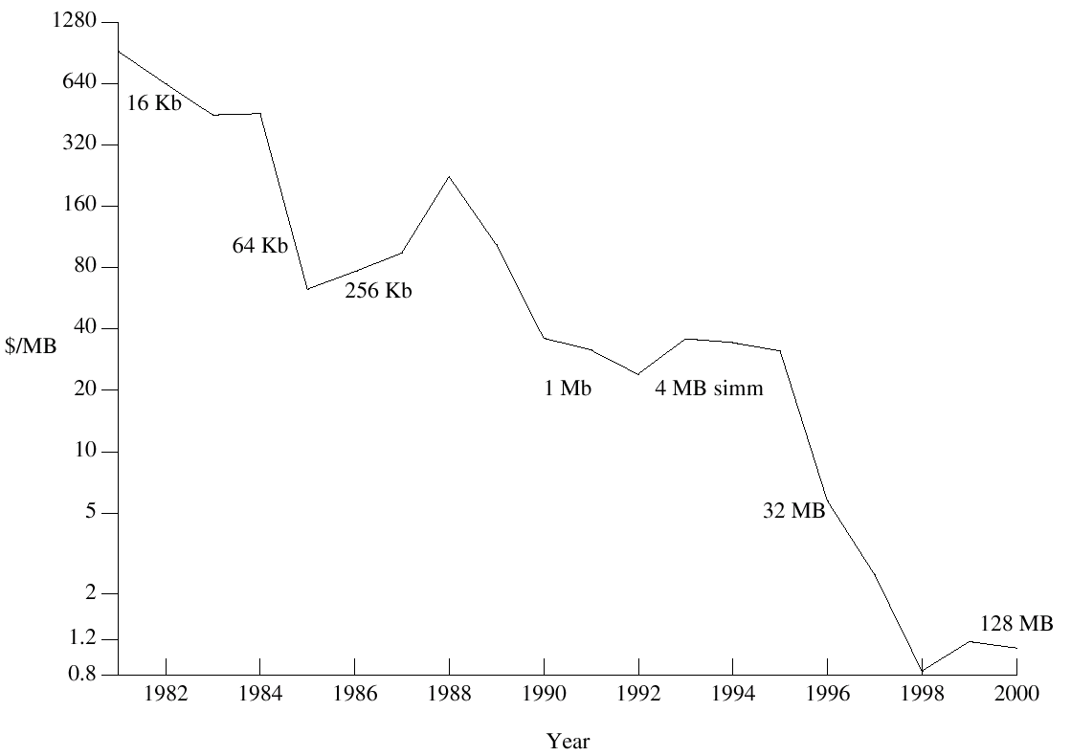
Precio de Megabyte de DRAM, Desde 1981 a 2000

Slide 43
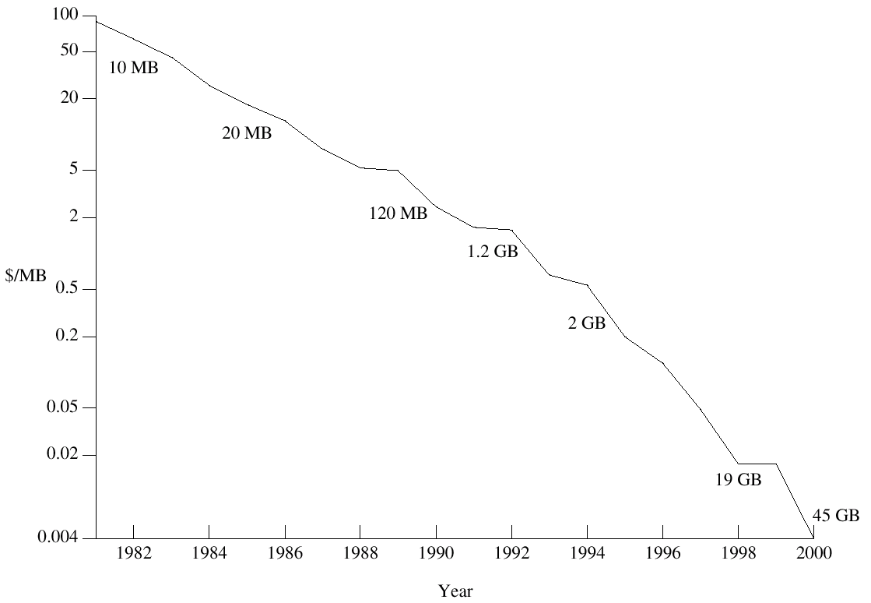
Precio del Megabyte de Disco Rígido, Desde 1981 a 2000

Slide 44
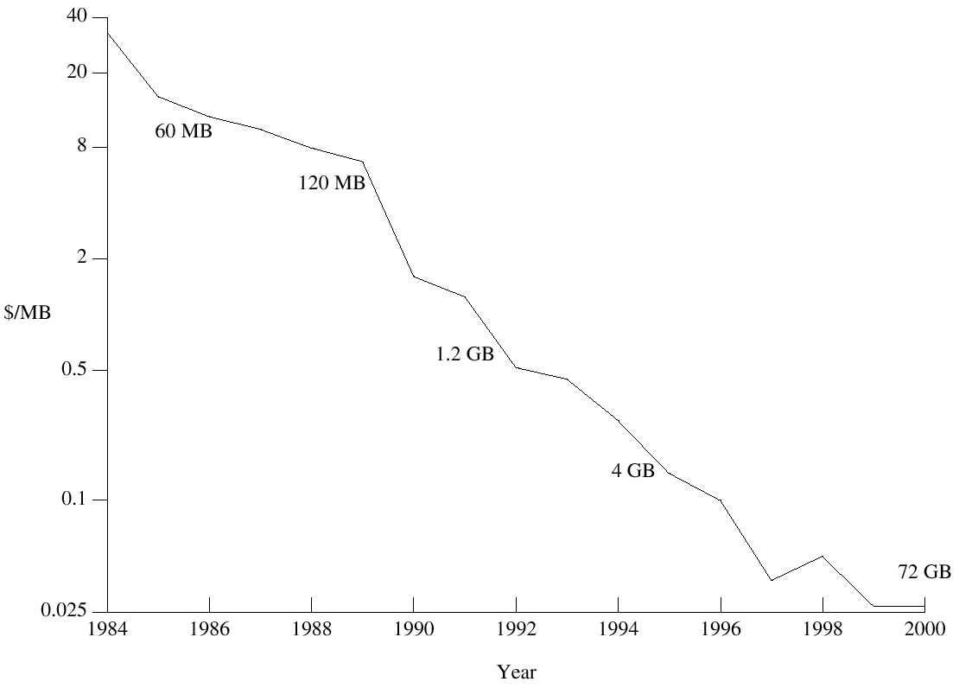
Precio por Megabyte de un Dispositivo de Cinta, Desde 1984-2000

